Slide 1
НАЦІОНАЛЬНИЙ УНІВЕРИСТЕТ БІОРЕСУРСІВ І ПРИРОДОКОРИСТУВАННЯ УКРАЇНИ
Кафедра конструювання машин і обладнання
Гурток: КОНСТРУЮВАННЯ МАШИН
ЗВІТ ПРО ДІЯЛЬНІСТЬ НАУКОВОГО ГУРТКА
ЗА 2019 – 2020 НАВЧАЛЬНИЙ РІК
Доповідач: студент Олексій Сарган
Керівники: к.т.н., доц. Рибалко Вячеслав Миколайович,
Ст. викл. Матухно Наталія Вікторівна.

Slide 2
СПИСОК УЧАСНИКІВ НАУКОВОГО ГУРТКА
Сарган Олексій – ГМаш 1803;
Кудрявський Ігор – ГМаш 1702;
Хом'як Михайло – ГМаш 1602;
Марченко Ілля – ГМаш 1703;
Порохнюк Валентин – магістр 1 року навчання
Дяченко Олег – ГМАш 1903;
Федорчук Дмитро – Гмаш 1903;
Костенко Ігор – Гмаш 1903
ПУБЛІКАЦІЇ НАУКОВОГО ГУРТКА
За 2019 – 2020 навчальний рік опубліковано 3 тези доповідей

Slide 3
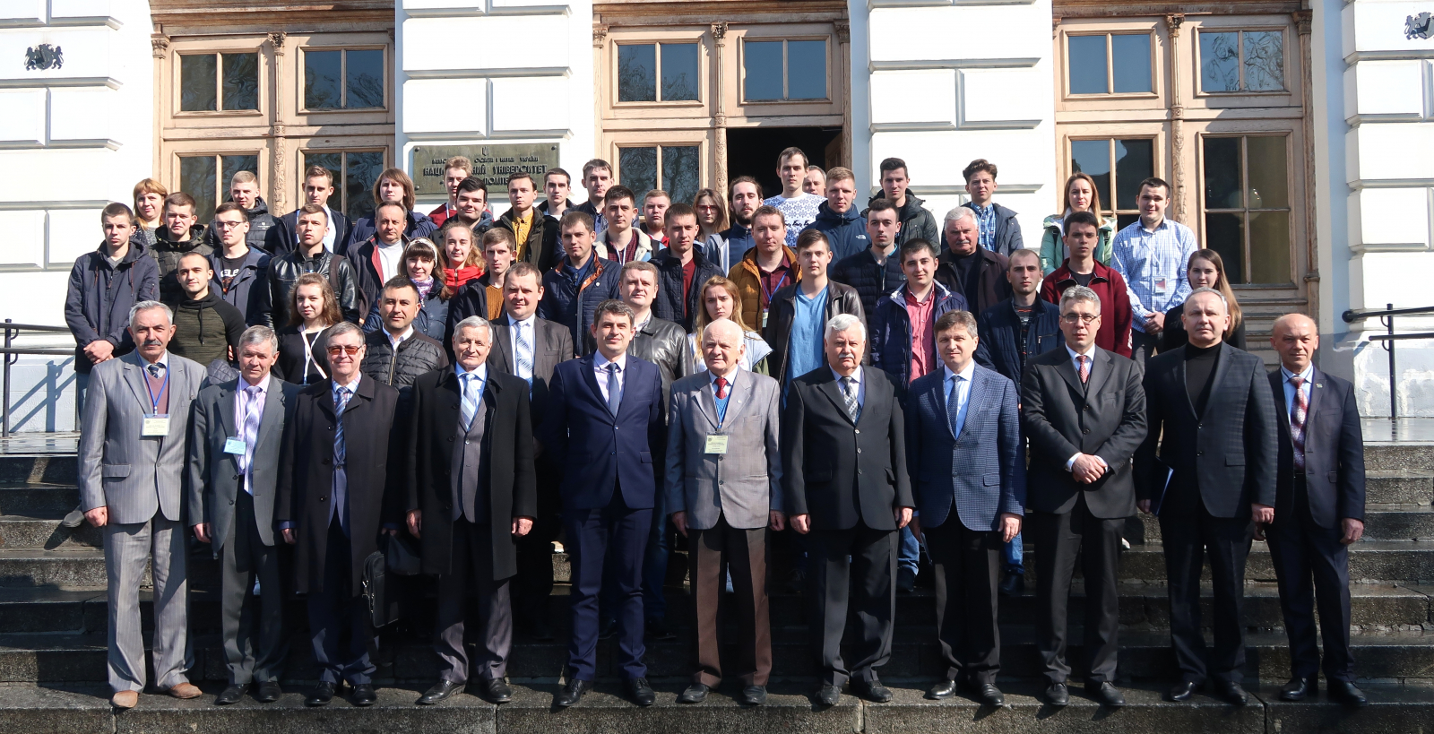
Участь в олімпіаді

Slide 4
Збірники наукових праць в яких опубліковані наукові роботи гуртківців

Slide 5
РОЗРОБКА КОНСТРУКЦІЇ ЛАБОРАТОРНОЇ УСТАНОВКИ ДЛЯ ДОСЛІДЖЕННЯ ПРОЦЕСУ СЕПАРАЦІЇ КАРТОПЛІ

Slide 6
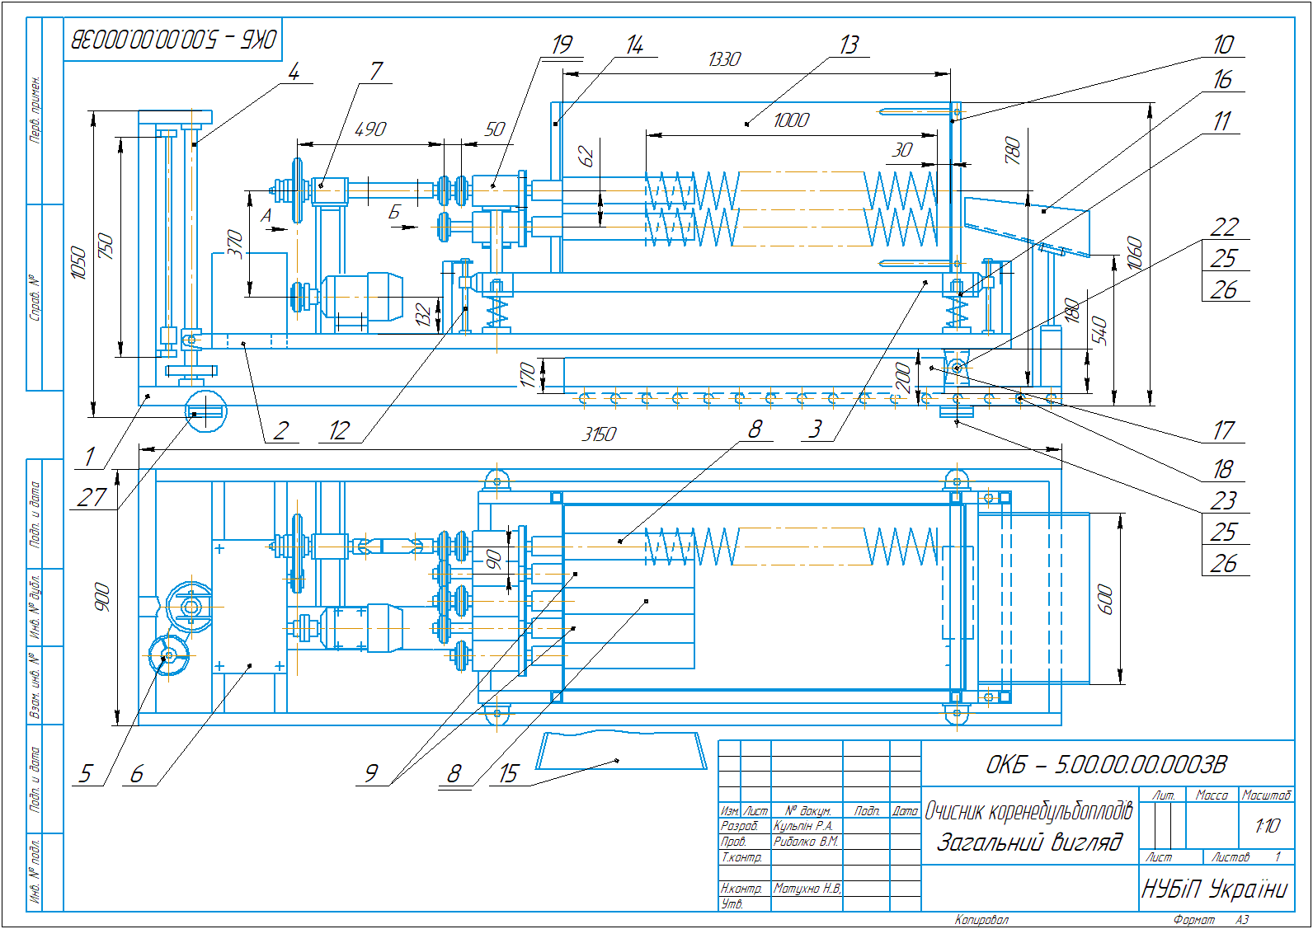
Загальний вигляд очисника коренебульбоплодів

Slide 7
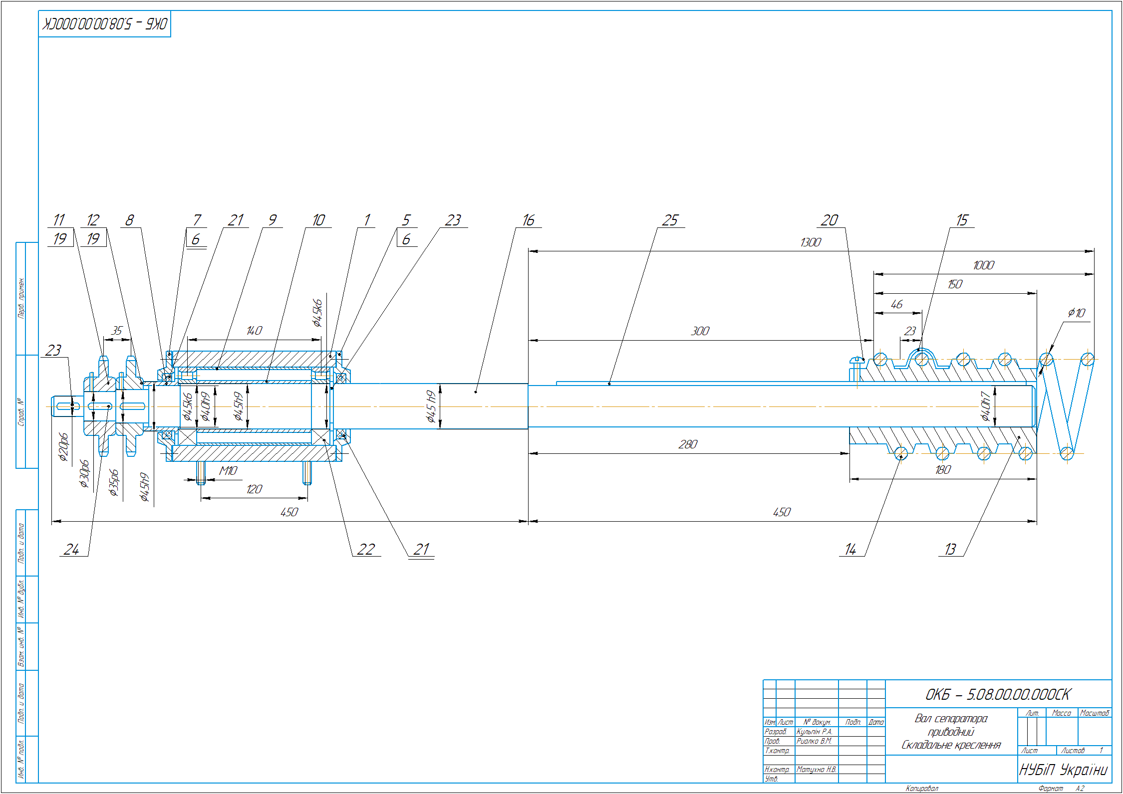
ЛАБОРАТОРНА УСТАНОВКА

Slide 8
СТРАТЕГІЯ РОЗВИТКУ НАУКОВОГО ГУРТКА
(сектор наукових розробок)
Розробка лабораторної установки для дослідження процесу сепарації картоплі.
Розробка лабораторної установки по дослідженню процесу тертя ковзання в кінематичних парах.
Розробка конструкції механізму кульково-гвинтовим механізмом
Розробка механізмів ліній для переробки вторинних ресурсів.

Slide 9
СТРАТЕГІЯ РОЗВИТКУ НАУКОВОГО ГУРТКА
(організаційний сектор)
Залучення студентів до студентського конструкторського бюро
Залучення до гуртка талановитої і активної молоді.
Участь студентів гуртка в конкурсах наукових робіт, олімпіадах.
Налагодження та розвиток зв'язків із студентами і вченими з інших вишів, наукових установ і організацій.

Slide 10
Дякую за увагу!

